Slide 1

Simposio Extramuros
El sistema nacional de cuidados: una prioridad impostergable
Acuerdo de acciones para el otorgamiento de cuidados de largo plazo
DR. JOSÉ IGNACIO SANTOS PRECIADO
SECRETARIO DEL CONSEJO DE SALUBRIDAD GENERAL
AGOSTO 7, 2019
YOUR LOGO

Slide 2
Artículos 73, fracción XVI de la Constitución Política de los Estados Unidos Mexicanos y 4o., fracción II de la Ley General de Salud, el Consejo de Salubridad General tiene el carácter de autoridad sanitaria y sus disposiciones generales, son obligatorias para las autoridades administrativas del país
Reglamento Interior
DOF 11 de diciembre de 2009
Aprobar los acuerdos necesarios y demás disposiciones generales de observancia obligatoria en el país en materia de salubridad general, dentro del ámbito de su competencia.

Slide 3
Objetivo: establecer acciones que permitan la realización de un diagnóstico de la situación que guarda la prestación de los cuidados a largo plazo a nivel nacional por parte de las instituciones públicas del Sistema Nacional de Salud, para facilitar el diseño de una política pública en la materia.
¿Qué se consideró?
(Primera Sección) DIARIO OFICIAL Jueves 2 de agosto de 2018
CONSEJO DE SALUBRIDAD GENERAL
ACUERDO por el que se establecen las acciones para el diseño e implementación de la política pública en salud para el otorgamiento de cuidados a largo plazo por las instituciones públicas del Sistema Nacional de Salud.

Slide 4
Que la tendencia del cambio demográfico en el país señala un acelerado crecimiento de la población de personas adultas y adultas mayores, la cual se estima continúe creciendo a tasas superiores al 50% en las siguientes décadas
HOMBRES 2000
HOMBRES 2000
MUJERES 2000
MUJERES 2000
Fuente: INEGI. XII Censo General de Población y Vivienda 2000.
Encuesta Nacional de la Dinámica Demográfica 2018. Base de datos.

Slide 5
Que las enfermedades crónicas no transmisibles y sus factores de riesgo:
- Contribuyen al 71% de la carga de la enfermedad en el país,
- Ocasionan el 88% de los años perdidos por discapacidad y
- 66% de los años de muerte prematura, y se sitúan hoy en día entre las principales causas de mortalidad.

Slide 6
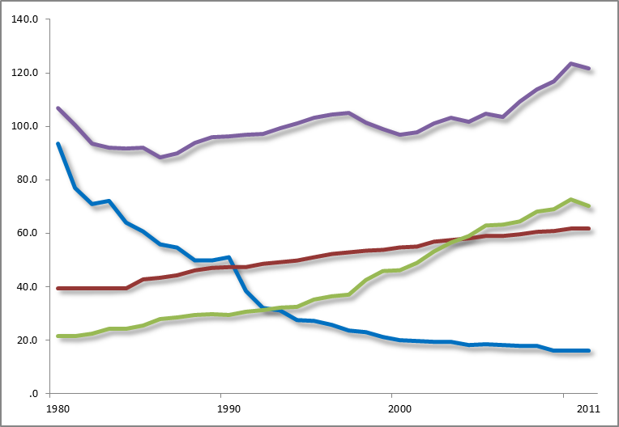
Que la combinación de la transición demográfica con la transición epidemiológica se traduce en un factor de riesgo de morbilidad y discapacidad; por lo que las siguientes décadas presentan una ventana crítica para la toma de decisiones que preparen al país y a la sociedad para enfrentar dichos retos
Diferencia
Porcentual
1980 - 2015
120.0
14 %
29.5%
106.8
137.7
Cardiovasculares
121.6
100.0
80.0
93.5
219%
273.4 %
69.9
81.4
60.0
Tumores malignos
66.9%
Defunciones por cada 100mil habitantes
56%
61.7
65.6
40.0
39.5
Diabetes mellitus
20.0
- 82%
-84.5 %
Fuente: Base de
Datos INEGI/DGIS
1980-2011
21.9
Infecciosas y parasitarias
14.5 %
16.4
.0
1980
1990
2000
2011
2015

Slide 7
Que con base en la Encuesta Nacional de Dinámica Demográfica 2014 del INEGI, de 120 millones de mexicanos, 7.1 millones tienen una discapacidad, de cualquier grado de severidad y que se identifica cuando la persona no puede hacer, o bien tiene dificultades graves, para realizar actividades consideradas básicas;

Slide 8
Que a pesar que la mayor problemática puede estar en la población adulta mayor, un número importante de mexicanos nace o adquiere y vive con un padecimiento que requiere cuidados a largo plazo;

Slide 9


Que el Compromiso internacional, ante la Asamblea Mundial de la Salud en materia de la Estrategia y Plan de Acción Mundiales sobre el Envejecimiento y la Salud es:
“Establecer una política pública en materia de cuidados a largo plazo, entendiendo a éstos, como una variedad de servicios requeridos por aquellas personas que presentan limitación funcional, física o cognitiva, y que en consecuencia, dependen de una tercera persona y por un periodo extendido de tiempo, de apoyo o ayuda en las actividades básicas e instrumentales de la vida diaria, lo anterior, de acuerdo con la Organización para la Cooperación y el Desarrollo Económicos.

Slide 10












Se concluyó: PRIMERO: Es necesario emprender acciones coordinadas para integrar la información de programas, estrategias y recursos existentes, en el ámbito de las instituciones públicas que integran el Sistema Nacional de Salud, que permitan elaborar una política pública en materia de cuidados a largo plazo.
Seguridad y
Solidaridad Social

Slide 11

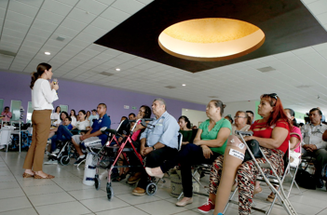
SEGUNDO. Para los mismos fines, las instituciones públicas que integran el Sistema Nacional de Salud, deberán proporcionar la información que corresponda en la materia, dentro del plazo y a través de los instrumentos establecidos para ello.
TERCERO. Las instituciones públicas del Sistema Nacional de Salud, deberán identificar los servicios institucionales proporcionados que sean afines a los cuidados a largo plazo, para su posterior alineación en la implementación de la política pública

Slide 12
CUARTO. Con el fin de garantizar la prestación de servicios de cuidados a largo plazo, las instituciones públicas del Sistema Nacional de Salud deberán implementar dentro de los servicios institucionales a su cargo; por lo menos las siguientes acciones:
I. Difundir al personal de salud y a sus usuarios, afiliados o derechohabientes los servicios de cuidados a largo plazo que proporcionan;
II. Establecer mecanismos de capacitación al personal de salud en las competencias necesarias para brindar los servicios de cuidados a largo plazo.
III. Propiciar el seguimiento a la atención de las personas que requieran de servicios de cuidados a largo plazo, así como la supervisión y evaluación de dichas acciones, y
IV. Definir estrategias que permitan compartir las experiencias exitosas, las investigaciones y los resultados obtenidos en materia de cuidados a largo plazo facilitando con ello su adopción por las demás Instituciones Públicas del Sistema Nacional de Salud.
QUINTO. Con base en los resultados del diagnóstico, el Consejo de Salubridad General, propondrá la política pública en materia de cuidados a largo plazo

Slide 13

GRACIAS
DR. JOSÉ IGNACIO SANTOS PRECIADO
Secretario del Consejo de Salubridad General

